Slide 1
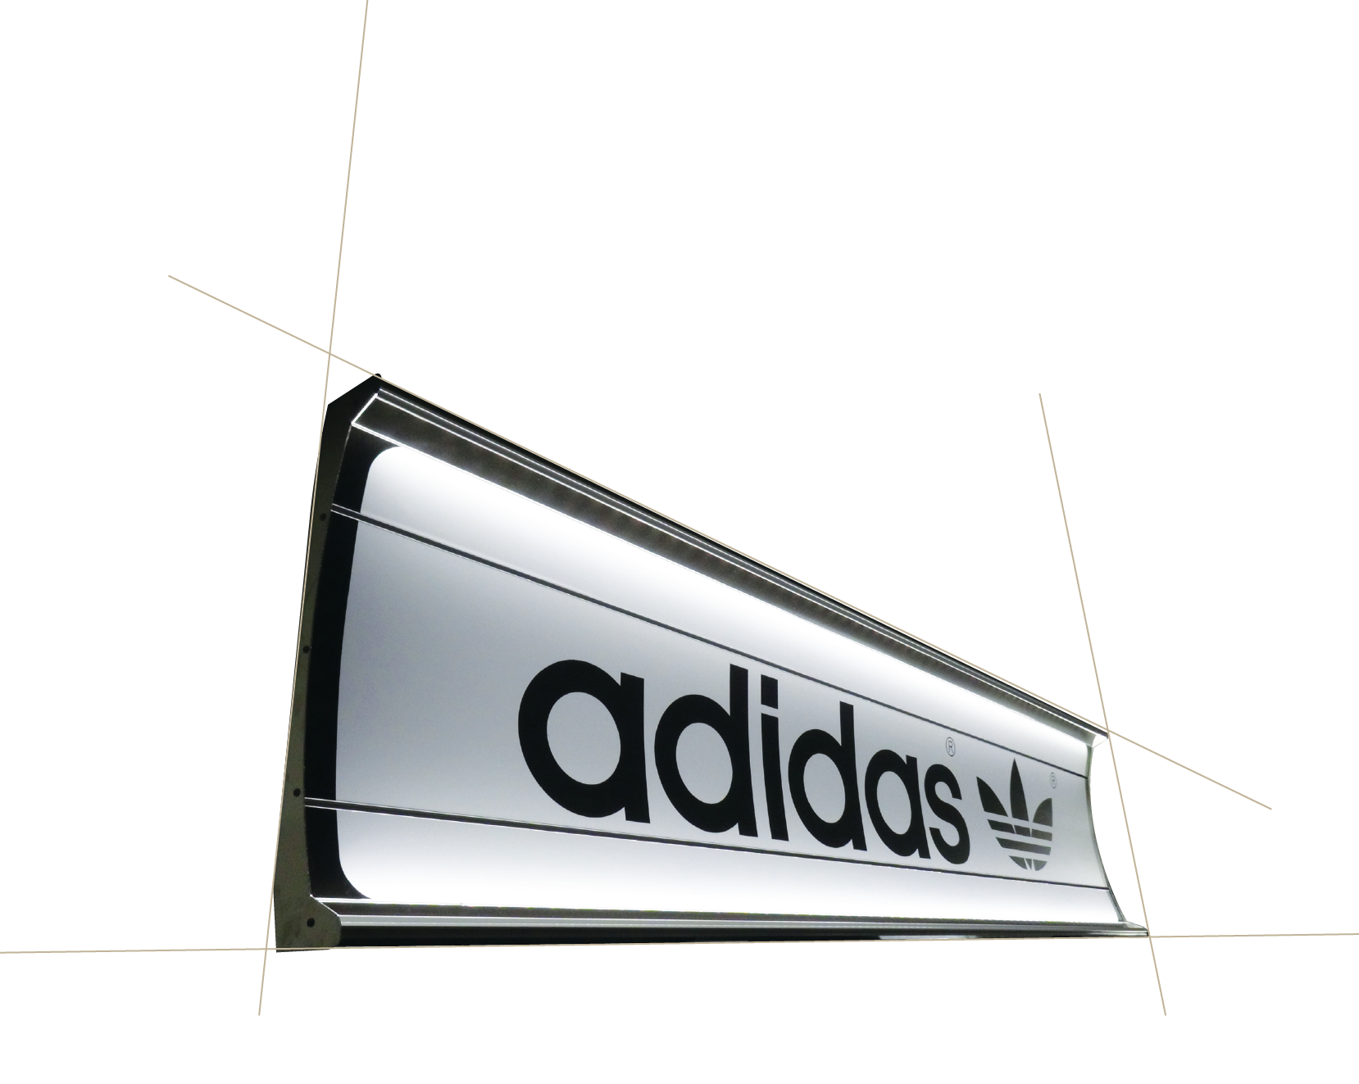


  看板 キューピットライト
  製品紹介書
アイテイージャパン株式会社
www.it-japan.jp
i

Slide 2
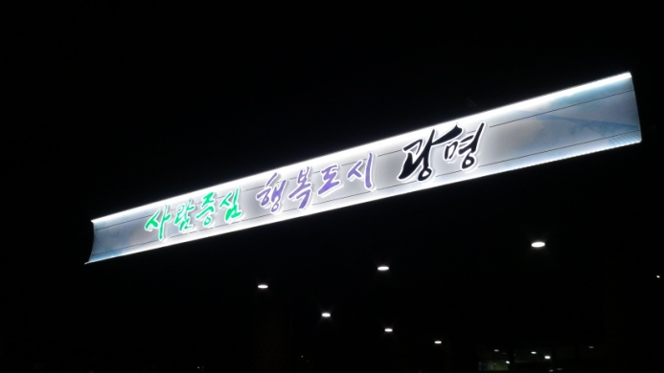
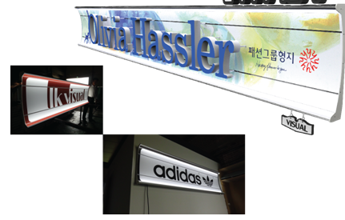
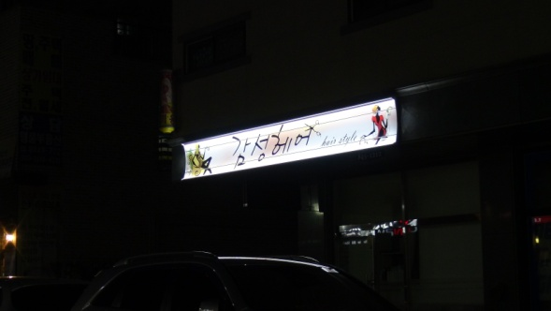
看板 キューピットライト
使用分野
01
防水処理済です。室外サイン物としてすぐに使用できます

Slide 3
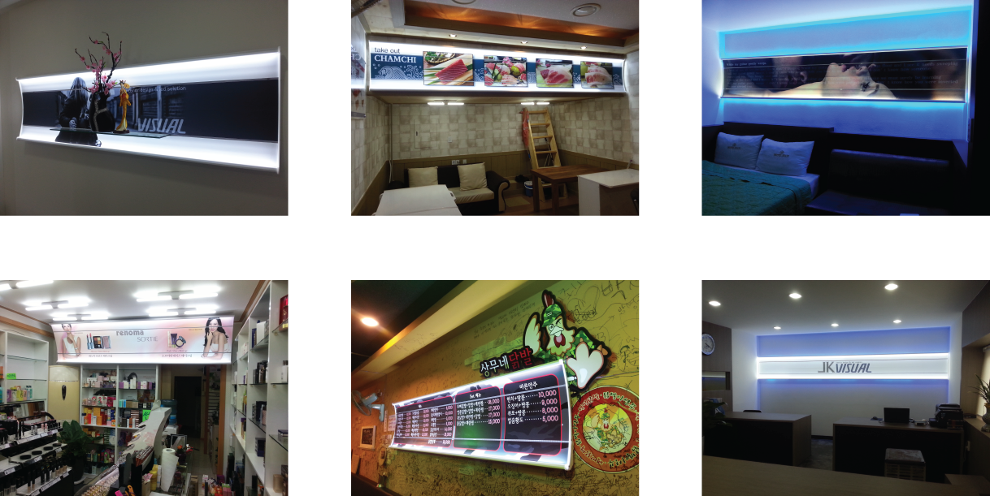
看板 キューピットライト
使用分野
01
室内用パネル、インテリアとして
広告デイスプレ
飲食店の照明、デザインインテリアとして
ホテルンの照明として
室内サイン
照明メニュー
企業のイメージ看板として

Slide 4
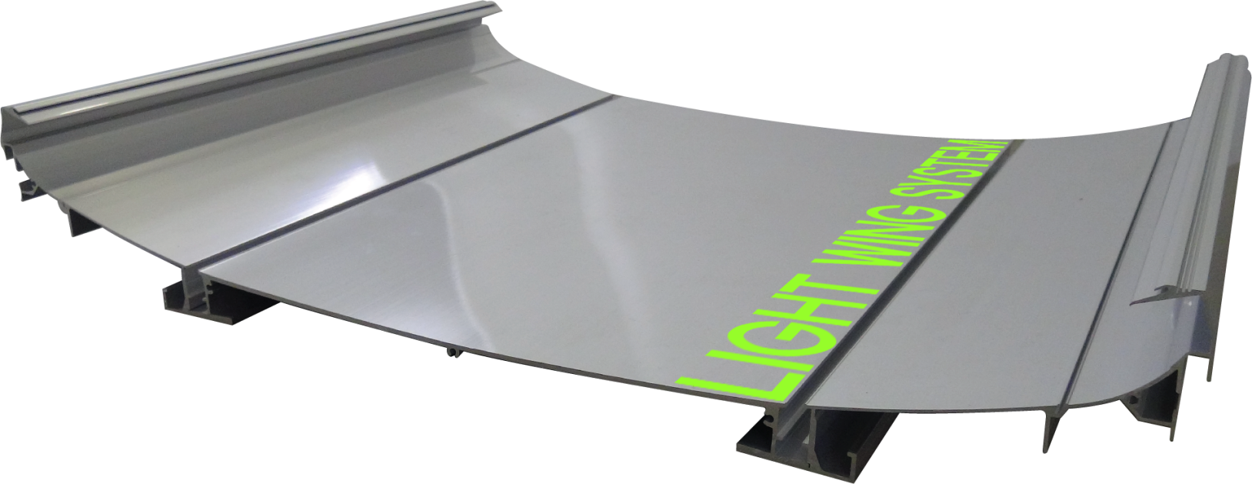
看板 キューピットライト特徴
02
LED間接型板類看板
1. 製作の効率性
単純な製作工程でフレックスチャンネル看板対比人件費約 80% 下げ効果.
専用ブラケット使用で施工が簡単다.
切断から出荷までに１時間くらい.

Slide 5
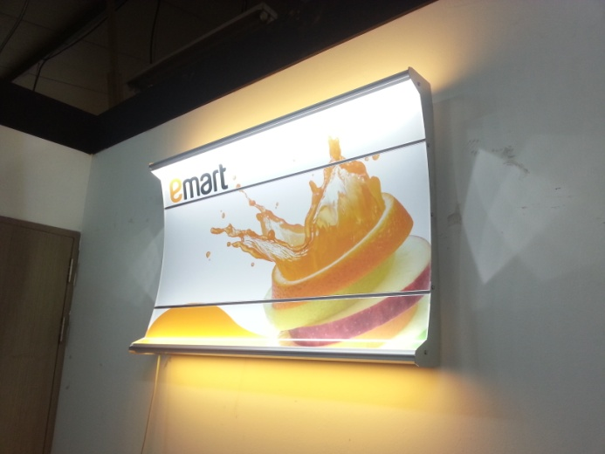
看板 キューピットライト特徴
02
LED間接型板類看板
2. デザイン
高強度アルミフレーム使用。丈夫でシンプルモダンなデジンを提供します
上下フレームの構造と画面部の曲面設計で板類看板が持ってない立体的構造で設計されています
光原部と画面部の曲面工学設計で LED 光を画面に集中します.
ライトイングは視認性で他の看板対比優れた効果を発揮します

Slide 6
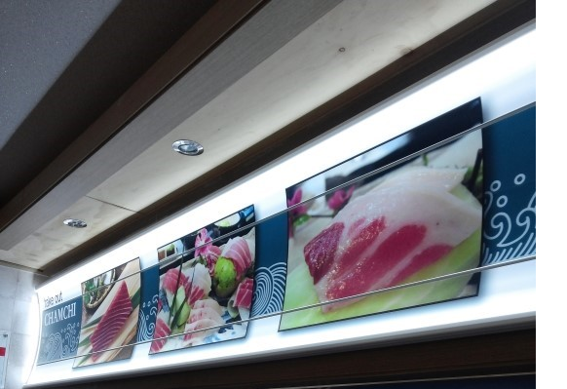
看板 キューピットライト特徴
02
LED間接型板類看板
3. エナジーの削減と 再活用
間接照明の設計で光の公害を最小限して歩行者の疲労度を和らげます.
最低電力で最高の照度を実現します.
既存光原(蛍光灯30W) 対比 約 78%の削減効果
つばさライト専用LEDバー(24V-0.4W)は 1ｍ当たり9.6W 消費で既存のLEDバー(12V-0.24W) 1ｍ当たり 14.4Wと比較時消費電力が33.4%削減されます.
つばさライト材質は98%以上再活用可能な製品です.

Slide 7
看板 キューピットライト特徴
02
電力チャト
一般蛍光灯
つばさライト専用 LED
年間435,500W節約!!
つばさライトLED : 207kw = 82,900 W
蛍光灯20個 : 1296kw = 518,400 W
1日6時間使用基準 年間電気料算出資料 (5ｍ看板基準)

Slide 8
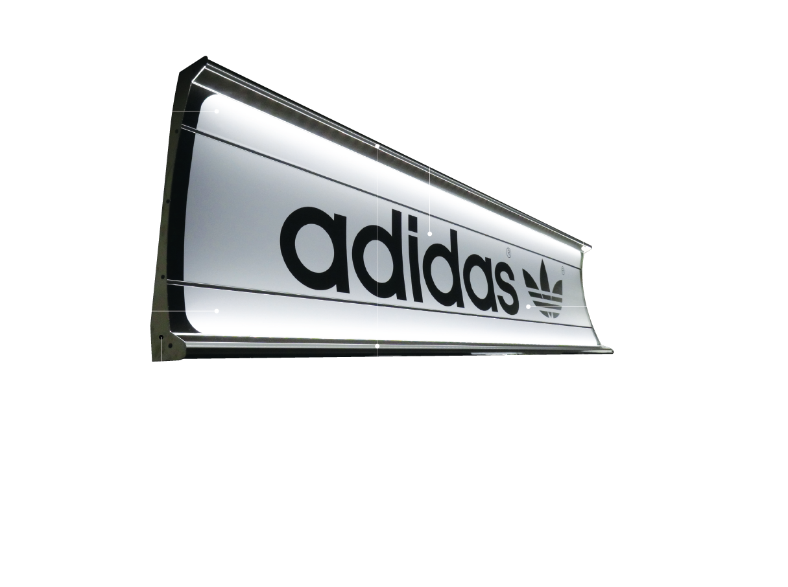
つばさライト構成図
03
名称及び構成図

Slide 9
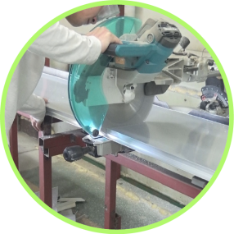
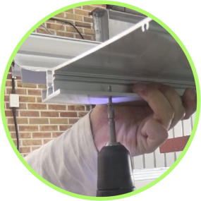
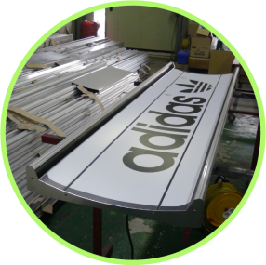
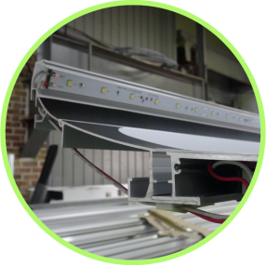
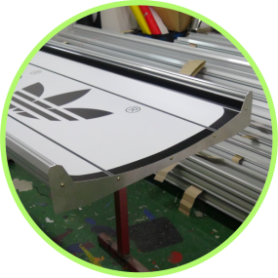
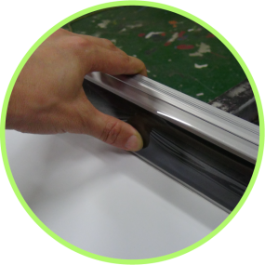

看板 キューピットライト組立ガイド
04
組立手順
切断
組立
イメージを貼る
LED 挿入
PCカバ
完了
サイドキャップ

Slide 10
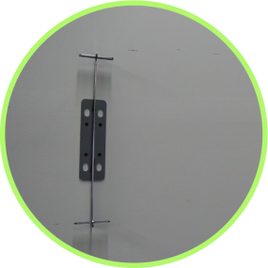
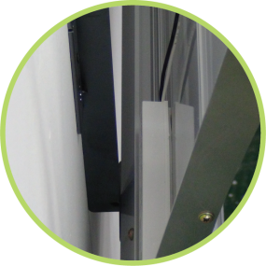
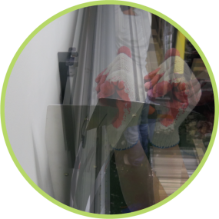
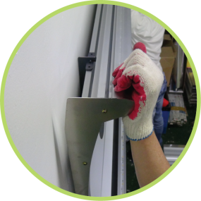
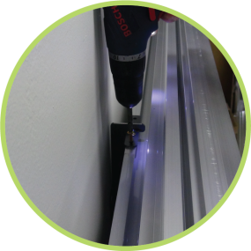

看板 キューピットライト現場設置ガイド
05
設置手順
つばさライトを付ける
ブラケットに掛ける
つばさライト密着
ブラケット
ピース固定
施工完了

Slide 11
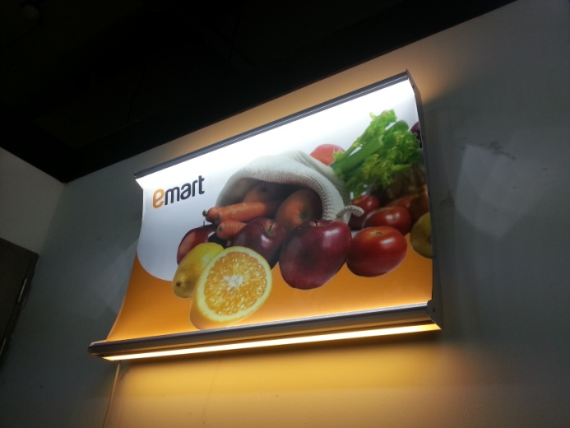
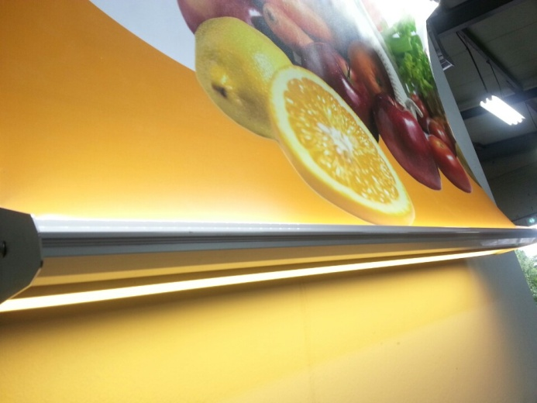
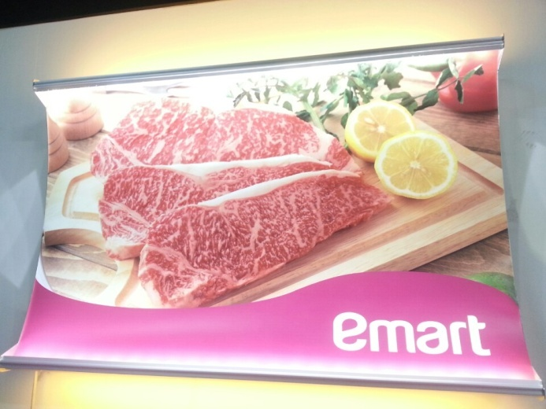
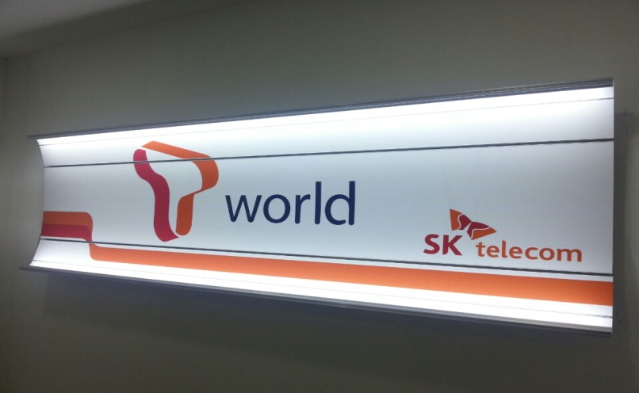
看板 キューピットライト製品イメージ
06

Slide 12
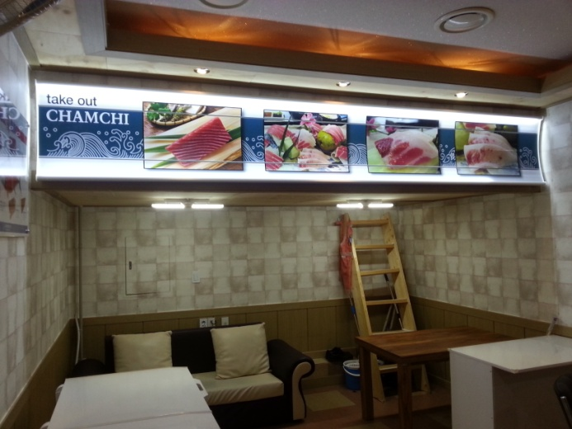
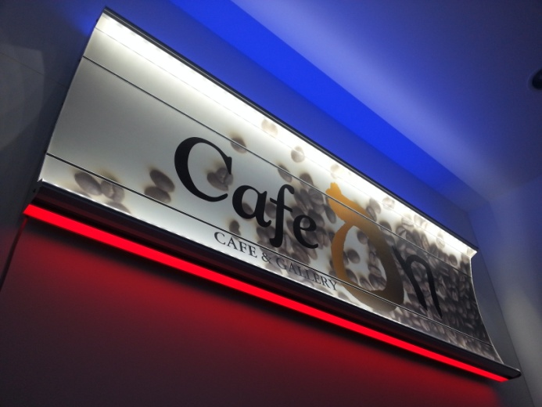
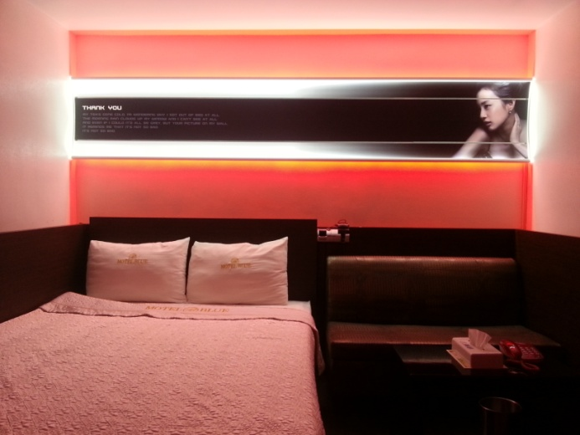
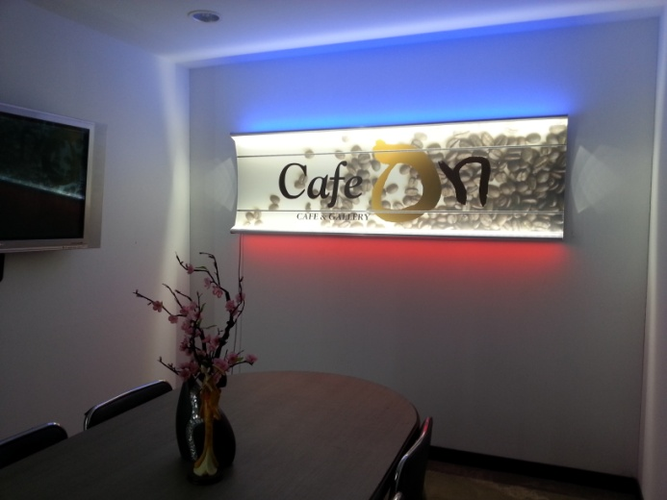
看板 キューピットライト製品イメージ
06
東京都北区豊島８丁目２７－２
電話: ０３－５９５９－５２８７
ファクス : ０３－５９５９－５２９１
www.it-japan.jp

Slide 13
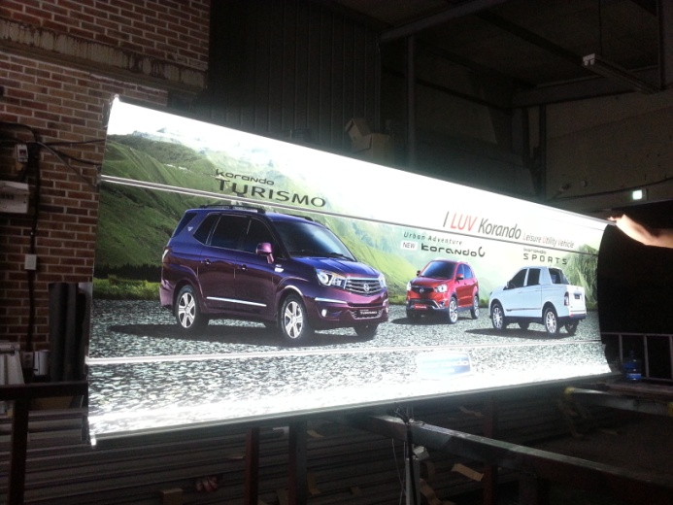
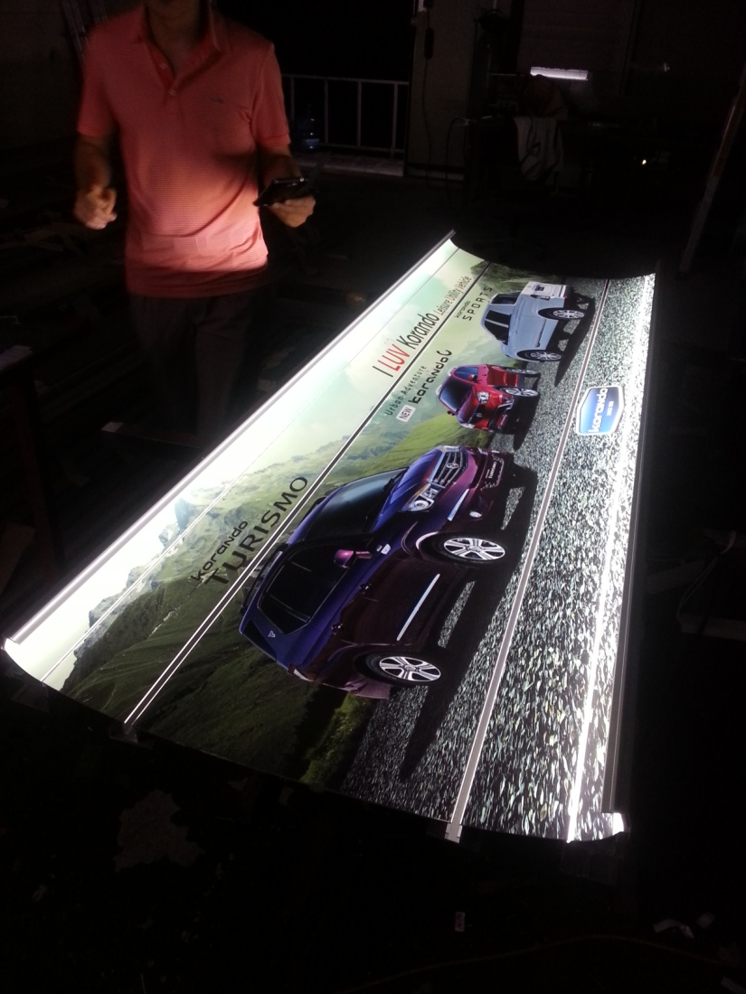
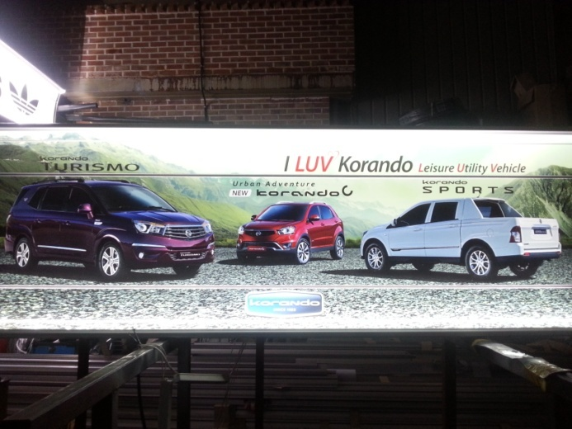

看板 キューピットライト製品イメージ
06
東京都北区豊島８丁目２７－２
電話: ０３－５９５９－５２８７
ファクス : ０３－５９５９－５２９１
www.it-japan.jp

Slide 14
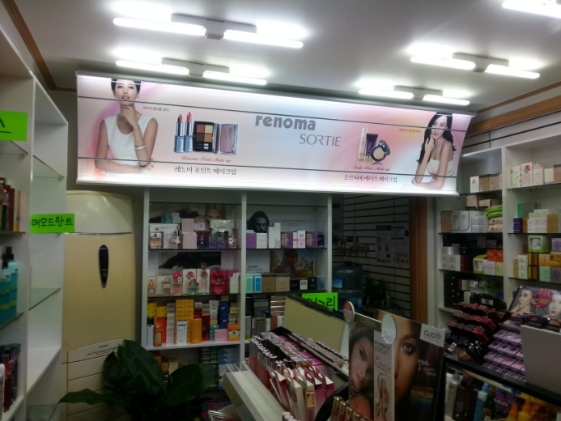
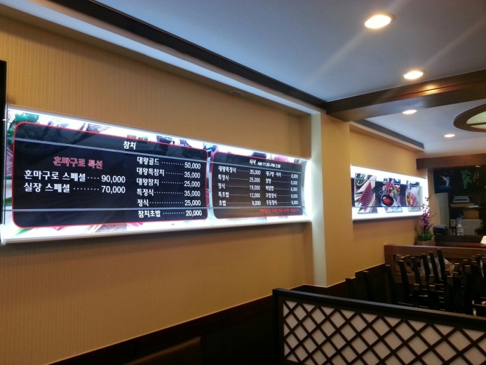
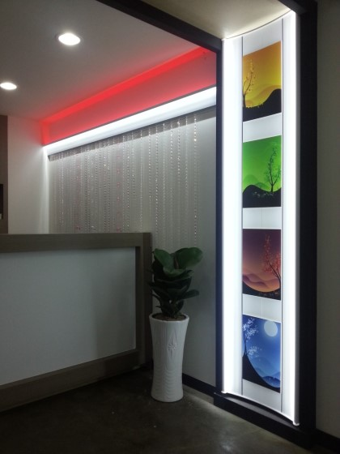
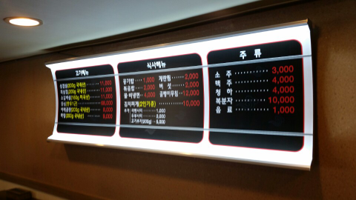
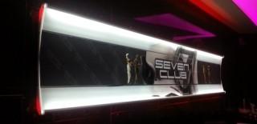

看板 キューピットライト製品イメージ
06
東京都北区豊島８丁目２７－２
電話: ０３－５９５９－５２８７
ファクス : ０３－５９５９－５２９１
www.it-japan.jp

Slide 15
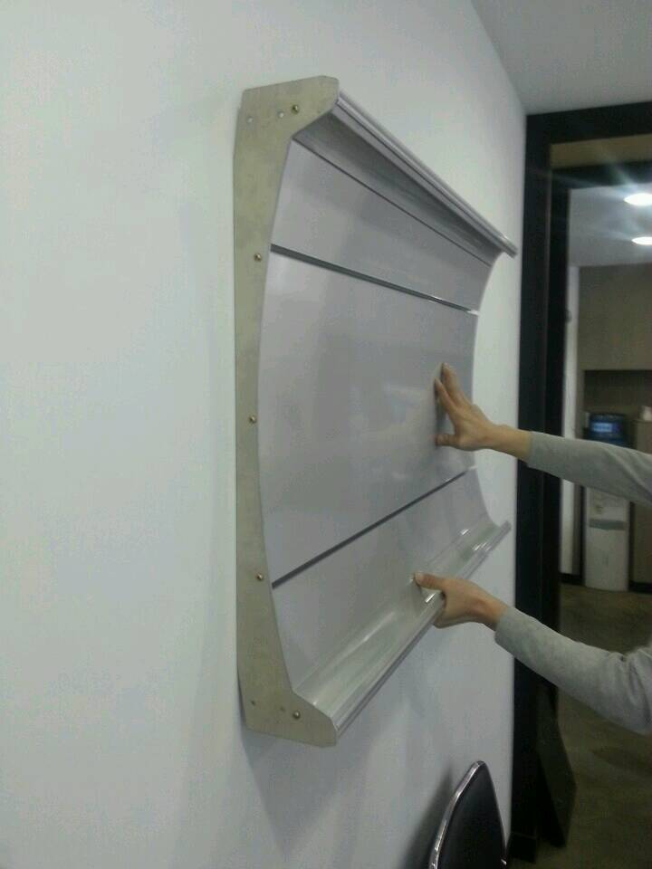
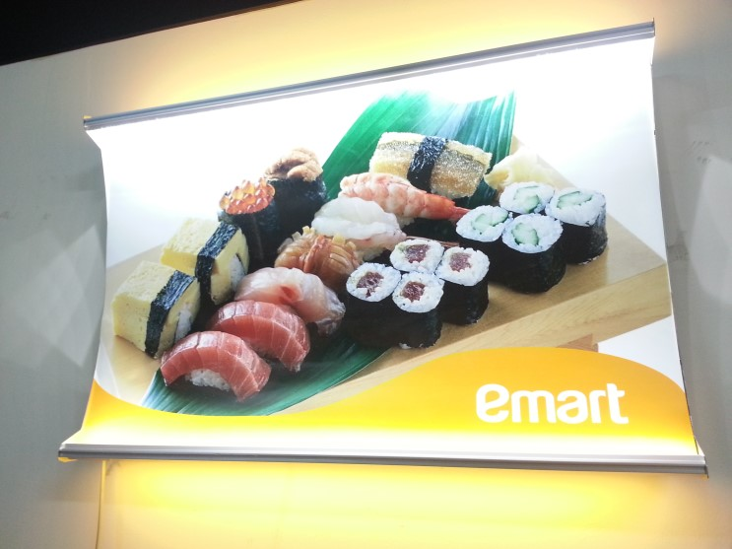
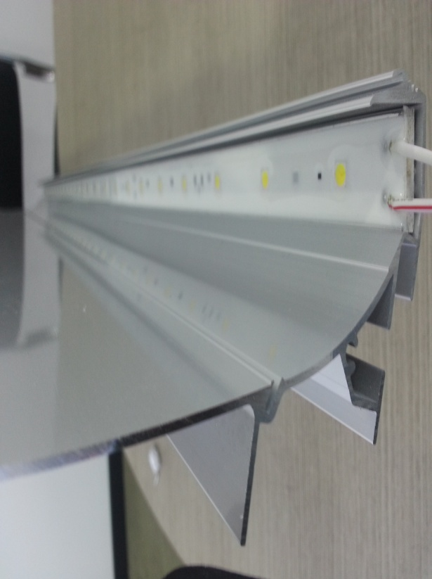

看板 キューピットライト製品モデル
①ウイング６5０（上下の高さ６5０ｍｍ× 横１0,０００ｍｍまで）
②ウイング８００（上下の高さ８００ｍｍ×横１0,０００ｍｍまで）
06
東京都北区豊島８丁目２７－２
電話: ０３－５９５９－５２８７
ファクス : ０３－５９５９－５２９１
www.it-japan.jp

